Slide 1
চারপীর আউলিয়া অনলাইন মাদরাসায় সবাইকে স্বাগতম

Slide 2
পরিচিতি
পাঠ পরিচিতি
মনির আহমদ
সহকারী শিক্ষক
বখতিয়ার পাড়া চারপীর আউলিয়া আলিম মাদ্রাসা।
আনোয়ারা,চট্টগ্রাম।
বিষয়: আমার বাংলা বই
শ্রেণি: ৫ম

Slide 3
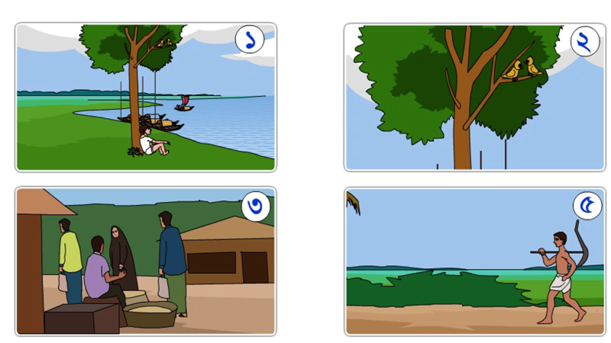
ছবিতে কী দেখছো

Slide 4
আজকের পাঠ
স্বদেশ
আহসান হাবীব

Slide 7
পৃষ্ঠা নং
৫০ ও ৫১

Slide 9
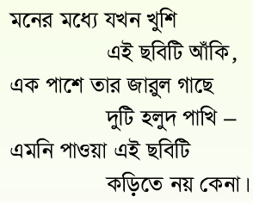

Slide 10
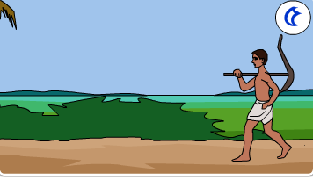
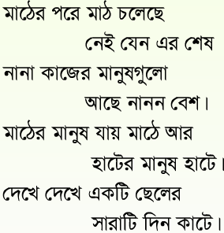
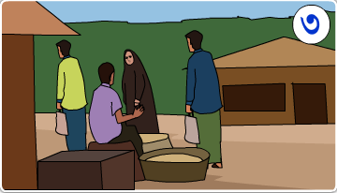

Slide 12
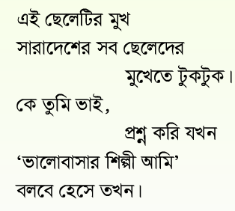

Slide 13
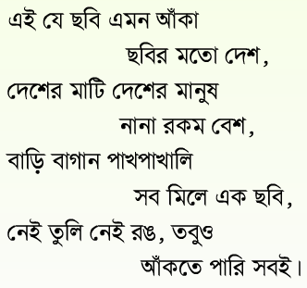

Slide 15
বাড়ির কাজ

Slide 16
সবাইকে ধন্যবাদ

